Slide 1
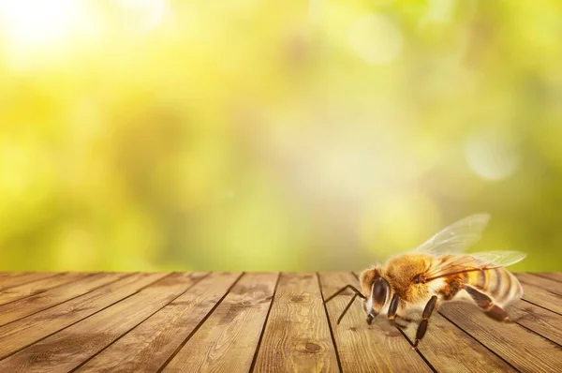

Заходи по запобіганню отруєння бджіл пестицидами під час обробітку сільськогосподарських угідь
Управління фітосанітарної безпеки Головного управління Держпродспоживслужби в Запорізькій області

Slide 2
Законодавство щодо безпечного поводження з пестицидами
Основними нормативно-правовими актами щодо безпечного поводження з пестицидами на сьогодні є:
Закон України «Про пестициди та агрохімікати»
Закон України «Про захист рослин»
Закон України «Про основні засади державного нагляду (контролю) у сфері господарської діяльності»
Державні санітарні правила “Транспортування, зберігання та застосування пестицидів у народному господарстві” ДСП 8.8.1.2.001-98
в яких встановлені вимоги щодо транспортування, зберігання та застосування пестицидів, що спрямовані на усунення негативного впливу пестицидів на життя і здоров’я людей та довкілля.
2

Slide 3
Загальні вимоги до транспортування, зберігання, застосування, утилізації, знищення та знешкодження пестицидів і агрохімікатів
Транспортування, зберігання, застосування, утилізація, знищення та знешкодження пестицидів і агрохімікатів та торгівля
ними здійснюються відповідно до вимог встановлених чинним
законодавством, санітарними правилами транспортування, зберігання і застосування пестицидів і агрохімікатів та іншими нормативними актами
Особи, діяльність яких пов'язана з транспортуванням,
зберіганням, застосуванням пестицидів і агрохімікатів та торгівлею ними, повинні пройти навчання та отримати посвідчення на право роботи із зазначеними пестицидами і агрохімікатами
Застосування засобів захисту рослин згідно з Переліком пестицидів і агрохімікатів дозволених до використання в Україні
3

Slide 4
Державна реєстрація пестицидів і агрохімікатів, дозволених до використання в Україні
Відповідно до ст.7 ЗУ «Про пестициди і агрохімікати» №86/95 від 02.03.1995 року державній реєстрації підлягають препаративні форми пестицидів і агрохімікатів.
Перелік пестицидів і агрохімікатів, дозволених для використання в Україні, регламенти їх застосування та щорічні доповнення до нього ведуться центральним органом виконавчої влади, що реалізує державну політику у сфері охорони навколишнього природного середовища в порядку, передбаченому Кабінетом Міністрів України.
Державний реєстр
пестицидів і агрохімікатів, дозволених до використання в Україні, окрім паперового видання також опубліковано на офіційному сайті Міністерства захисту довкілля та природних ресурсів України
4

Slide 5
Інсектициди - (від лат. Insectum - комаха і caedo - вбиваю) хімічні засоби, що вбивають комах, їхні яйця (овіциди) і личинки (ларвіціди), кліщів (інсектоакарициди) і нематод
Залежно від способу проникнення в організм комахи інсектициди поділяють на:
• контактні (всмоктуються через зовнішні покриви при зіткненні);
• кишкові (потрапляють при ковтанні);
• фуміганти (проникаючі через органи дихання).
Доцільность здійснення заходів щодо захисту рослин
Застосування інсектицидів необхідно проводити в разі, коли пошкодження рослин шкідниками може викликати економічно відчутні втрати врожаю.
Критерієм для прийняття рішення про проведення обробки інсектицидами є економічний поріг шкідливості (ЕПШ) — чисельність шкідника, за якої втрати на боротьбу з ним окуповуються ціною збереженого врожаю.
Цим терміном позначається чисельність шкідника, яка спричиняє зниження врожаю на 3–5%.
5

Slide 6
Всі пестициди, які використовуються в сільському господарстві по відношенню до бджіл поділяють на чотири класи небезпеки:
1 клас – високонебезпечні (прикордонно-захисна зона для бджіл — 4–5 км; обмеження льоту бджіл — 4–6 діб);
2 клас – середньонебезпечні (обмеження льоту бджіл 2–3 доби);
3 клас – мало небезпечні (прикордонно-захисна зона для бджіл —2–3 км, обмеження льоту бджіл 1-2 доби);
4 клас – практично безпечні для бджіл (прикордонно - захисна зона для бджіл не менше 1-2 км, обмеження льоту - 6-12 годин.
Обробляють посіви переважно препаратами другого та третього класу небезпеки. Так, при обробітку пестицидами 2 класу небезпечності (фастак, карате зеон, нурел Д, Бі-58), обмеження льоту бджіл становить біля 3-4 діб, а третього класу (моспілан, матч, більшість фунгіцидів, гербіцидів, біопрепарати) – 1-2 доби. Терміни ізоляції збільшуються на 1-2 дні при зниженні температури та підвищенні вологості повітря.
Групи пестицидів небезпечні для бджіл
- фосфорорганічні пестициди (ФОС)
- синтетичні піретроїди та неонікотиноїди
- комбіновані пестициди з декількома
діючими речовинами
6

Slide 7
Групи інсектицидів (небезпечні)
Фосфорорганічні
Актелік ( конт.-киш.-сис, фум.), Бі-58 Новий (конт.-сис.), Біммер(конт.-сис.), Данадим (конт.-сис.), Парашут (конт.-киш.), Фуфанон
Синтетичні піретроїди
Арріво, Децис профі, Вантекс, Карате Зеон, Оперкот, Фастак, Альтекс, Ф’юрі (конт.-киш.)
Флубендіаміди
Белт (сис.)
Неонікотиноїди
Актара, Гаучо, Дантоп (конт.-сис.), (, Конфідор(конт.-сис.)
Комбіновані
Люфокс, Енжіо, Нурелл Д, Протеус , Воліам Флексі ( конт.-киш., сис.
Антраніламіди Кетоеноли
Кораген (кот.-киш.). Енвідор (конт.-киш.,
сис.) кліщі
7

Slide 8
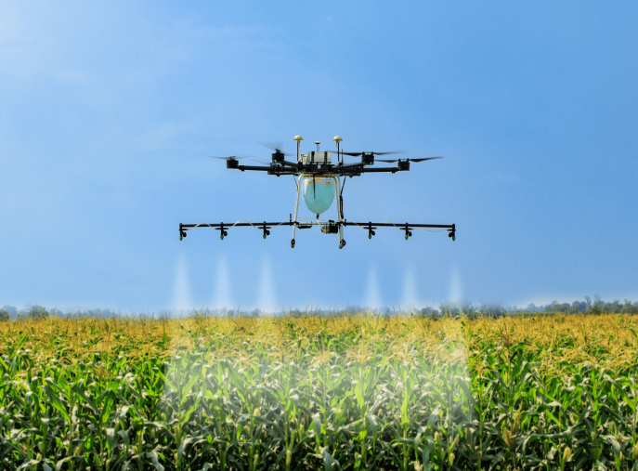
Безпечні засоби захисту рослин. Біологічний метод.
Біологічний метод – це використання проти шкідливих організмів їх природних ворогів, а також використання біологічно активних речовин, які керують поведінкою шкідливих організмів з метою регулювання їх чисельності. Застосування біологічного методу захисту рослин є актуальним і одним із важливих інструментів переходу до органічного та екологічного землеробства України.
Кожен шкідник в природі має свого ворога або регулятора його чисельності, який може за певних умов утримувати чисельність шкідника.
Крім того, біологічний метод не шкідливий для довкілля, так як його компоненти є частинкою цього ж довкілля.
8

Slide 9
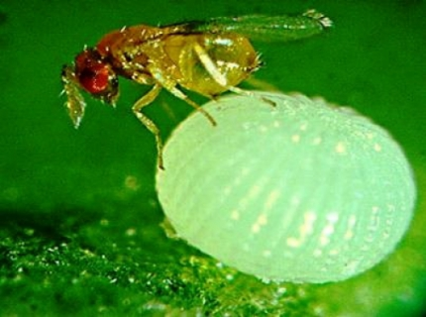
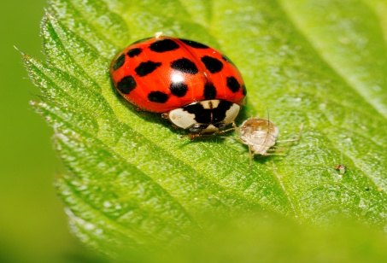
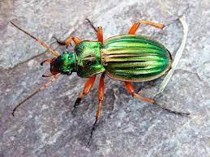
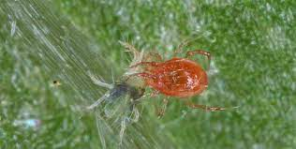
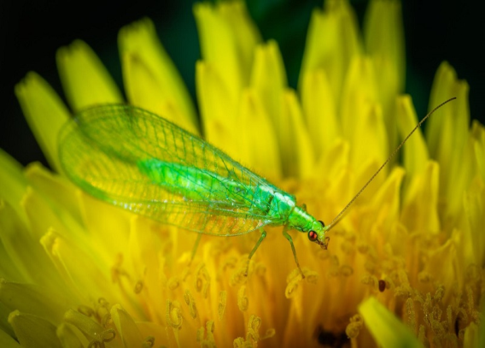
Найпоширеніші ентомофаги і акаріофаги найнебезпечніших шкідників сільськогосподарських культур
Ентомофаги – це комахи, які паразитують на шкідниках сільськогосподарських культур.
Вони зустрічаються серед усіх комах, але найчастіше серед:
перетинчастокрилих,
двокрилих,
твердокрилих і
сітчастокрилих.
Найпоширенішими і найефективнішими ентомофагами є:
Трихограма,
Золотоочка,
Сонечко,
Кліщ фітосейулюс,
Хижі жужелиці.
9

Slide 10
МІКРОБІОЛОГІЧНИЙ МЕТОД БОРОТЬБИ
ЗІ ШКІДЛИВИМИ ОРГАНІЗМАМИ.
БІОПРЕПАРАТИ
Мікроорагнізми потрапляють в організм різними шляхами. Найчастіше з їжею і при механічних пошкодженнях покривних тканин.
Потрапивши в тіло чи на тіло комахи, мікроорганізми викликають різні патології, які призводять до загибелі шкідників.
Наприклад, бактерії можуть викликати такі хвороби:
червоний бактеріоз – який проявляється у вигляді червоного нальоту на тілі шкідника(вражаються такі шкідники, як лучний метелик, кукурудзяний метелик, шкідлива черепашка, озима совка);
чорний бактеріоз- на тілі ураженої комахи з᾽являється синювато-чорний наліт (вражається шкідлива черепашка);
молочна хвороба – вражає личинок хрущів, японського жука. Хворі личинки набувають молочно – білого кольору, внаслідок того, що бактерії перетворюють гемолімфу комахи в молочно-білу.
10

Slide 11
ГРИБИ, потрапляючі в організм шкідника, здатні теж викликати різні хвороби:
міоскардинози (білий, рожевий, зелений, які отримали назву залежно від кольору нальоту, що утворюється на тілі уражених комах);
ентомофторози.
ВІРУСИ, потрапляючи в організм комах, викликають хвороби, які залежно від будови вірусу гранульозами або поліедрозами.
БАКТЕРІЇ – АНТАГОНІСТИ ФІТОПАТОГЕНІВ
Деякі види бактерій використовують для боротьби з хворобами рослин. Можна виділити такі форми пригнічення бактеріями розвитку фітопатогенів різної природи: внутрішньоклітинний паразитизм і хижацтво, пригнічення за
допомогою антибіотичних речовин (антибіотиками і бактеріозинами) міжклітинних стінок фітопатогенів літичними ферментами.
Всі патогенні мікроорганізми існують в природі і в організмі шкідника і з певних умов можуть проявляти свою патогенну дію.
Але для кращої і швидшої дії патогенних
мікроорганізмів створені відповідні
біопрепарати, які використовують переважно
способом обприскування рослин в період вегетації.
11

Slide 12
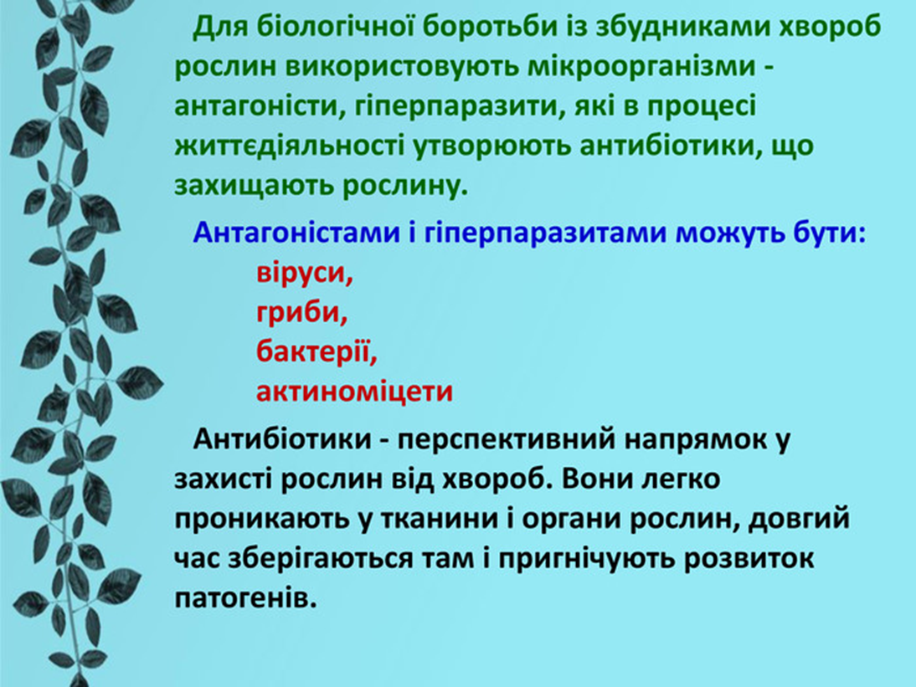
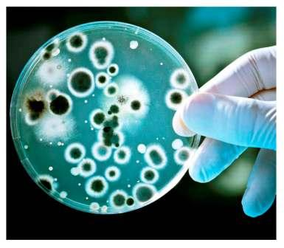
БІОЛОГІЧНИЙ МЕТОД БОРОТЬБИ З ХВОРОБАМИ РОСЛИН
12

Slide 13
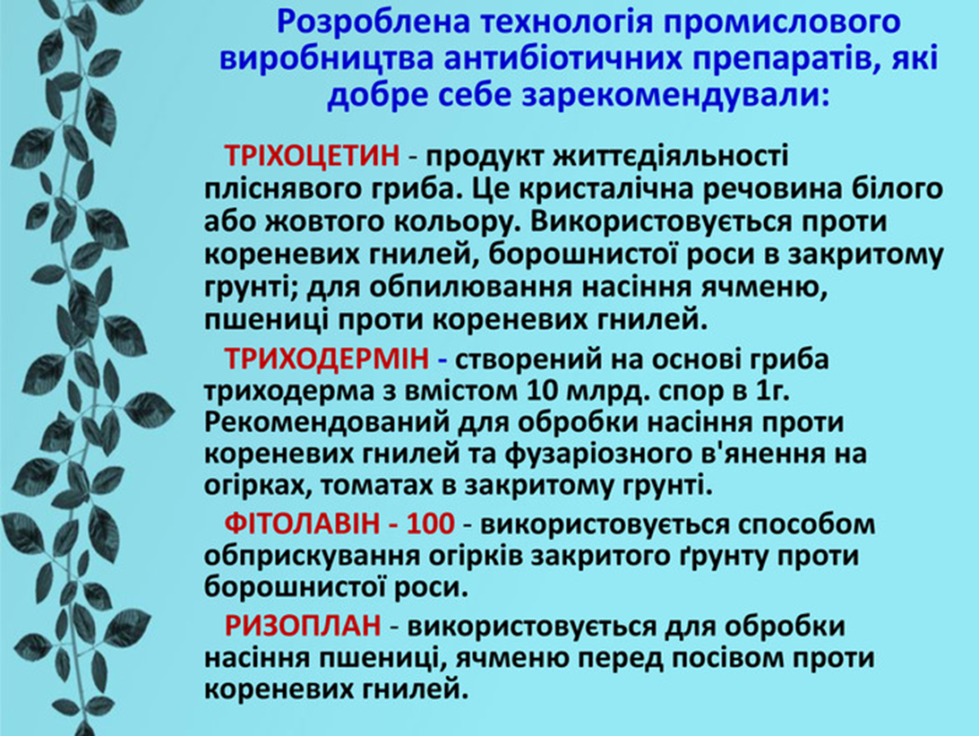

13

Slide 14
Основні причини хімічного токсикозу бджіл:
- Некваліфіковане використання пестицидів для боротьби зі шкідниками сільськогосподарських культур;
- Промислові викиди різних підприємств, відсутність на пасіках відповідного обладнання для ізоляції бджіл; несвоєчасна перевезення бджіл в безпечне місце;
- Використання забрудненого солями цукру корми (сольовий токсикоз);
Несвоєчасне інформування бджолярів про заплановані обробках пестицидами сільськогосподарських культур.
Правильний вибір пестициду, виконання всіх технічних та
санітарних норм мають виняткове значення для попередження
отруєння бджіл.
14

Slide 15
Юридичні та фізичні особи, які застосовують засоби захисту рослин зобов’язані:
Виконувати основні вимоги щодо захисту рослин відповідно до ст.4 ЗУ «Про захист рослин» №180XIV від 14.10.1998 р., а саме:
- суворе додержання регламентів зберігання, транспортування, торгівлі та застосування засобів захисту рослин;
-збереження корисної флори і фауни;
- недопущення пошкодження рослин, погіршення їх стану та забруднення продукції рослинного походження і довкілля засобами захисту рослин.
-додержання технології вирощування рослин сільськогосподарського та іншого призначення, багаторічних і лісових насаджень, дерев, чагарників, рослинності закритого ґрунту;
-екологічне та економічне обґрунтування доцільності захисту рослин від шкідливих організмів;
1.Дотримуватися діючих нормативно-правових актів, що передбачають охорону бджіл від отруєнь (хімічного токсикозу) – ст.30 ЗУ «Про бджільництво»;
15

Slide 16
2. Завчасно, до початку проведення обприскування, попередити пасічників через засоби масової інформації (радіо, місцева газета, телебачення та інші засоби інформації), про кожне застосування ЗЗР, а саме:
2.1. Оповіщати не менш чим за дві доби при використанні наземної апаратури, згідно пункту 6.1.7. Державних санітарних правил ДСП 8.8.1.2.001-98 «Транспортування, зберігання та застосування пестицидів у народному господарстві»;
2.2. Оповіщувати не менш, чим за три доби при використанні авіаційної техніки, згідно пункту 5.2. «Державних санітарних правил авіаційного застосування пестицидів і агрохімікатів у народному господарстві України» ДСП 382-96;
2.3. Оповіщати не пізніше ніж за три доби при застосуванні засобів захисту рослин на медоносних рослинах,
згідно із статтею 37 ЗУ «Про бджільництво».
3. В повідомленні про застосування ЗЗР сповіщати дату
обробітку, назву препарату, ступінь і строк дії
токсичності препарату (ст. 37 ЗУ «Про бджільництво»).
16

Slide 17
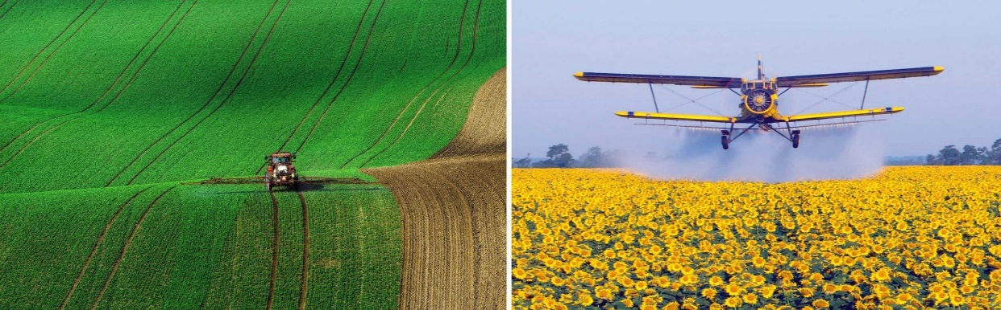
4. При застосуванні хімічного обприскування на медоносних рослинах попередити пасічників, пасіки яких знаходяться на відстані до десяти кілометрів від оброблюваних площ (ст. 37 ЗУ «Про бджільництво»).
5. При авіаційному методі застосування пестицидів і агрохімікатів в повідомленні сповістити про необхідність вивозу пасік до іншого місця медозбору, на відстань більше 5 км від місця проведення авіаційних обробок на період до 5 діб. Не застосовувати авіаційні обробки пестицидами усіх груп токсичності з метою боротьби з шкідниками і хворобами сільськогосподарських культур та інших угідь, що розташовані ближче 5 км від місць постійного перебування медоносних пасік. («Державні санітарні правила авіаційного застосування пестицидів і агрохімікатів народному господарстві України» ДСП 382-96.)
17

Slide 18
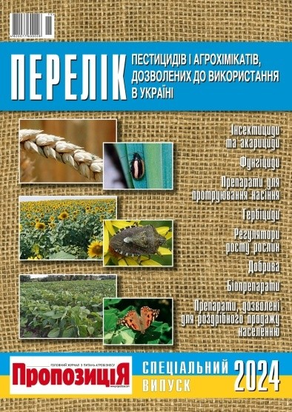
6. Не застосовувати засоби захисту рослин, стимулятори їх росту, мінеральні добрива, інші препарати, що можуть призвести до фізичного знищення бджіл під час медозбору. (ст.30 ЗУ«Про бджільництво»).
7. Застосовувати у сільському та лісовому господарстві, на присадибних ділянках тільки тi пестициди i агрохiмiкати, що пройшли державну реєстрацію i включені в Перелік препаратів, дозволених до авіаційного та наземного застосування в Україні, роздрібного продажу населення (Перелік пестицидів і агрохімікатів і щорічні доповнення до нього, ст.7 ЗУ «Про пестициди і агрохімікати» №86/95 від 02.03.1995 р.)
18

Slide 19
8. Не допускати обробіток квітучих медоносів і пилконосів під час масового льоту бджіл, безпосереднього контакту покрову бджіл з робочим розчином інсектицидів.
9. Використовувати не токсичні або слаботоксичні для медоносної бджоли інсектициди.
10. Суворо дотримуватися регламентів застосування в навколишньому середовищі токсичних для бджіл речовин. При використанні високотоксичних для бджіл піретроїдних інсектицидів паралельно застосовувати репеленти, що забезпечать збереження життя робочих бджіл на період токсичної дії інсектициду.
19

Slide 20
11. Обмежувати застосування мікрокапсульованих препаративних форм (мк.с.-мікрокапсульована суспензія, мк.е. – мікрокапсульована емульсія), бо бувають випадки, коли бджоли збирають капсули і відносять їх до вуликів, де препарат,поступово виділяючи діючу речовину, отруює всю бджолину сім’ю.
12. Всі роботи з пестицидами і агрохімікатами проводити в ранкові (до 10) і вечерні (18-22) години при мінімальних висхідних повітряних потоках. Як виняток, допускається проведення обробок у денні години у похмурі і прохолодні дні з температурою навколишнього повітря нижче +10 градусів. (6.1.5. Державні санітарні правила ДСП 8.8.1.2.001-98 «Транспортування, зберігання та застосування пестицидів у народному господарстві»).
20

Slide 21
13. У випадку застосування пестицидів в умовах закритого ґрунту обробіток проводити у вечірній час після закінчення льоту бджіл.
14. Проводити обприскування наземним методом при швидкості вітру до 3 м/с (дрібно крапельне) і 4 м/с (крупно крапельне), при цьому не порушуватизону санітарного розриву від населених пунктів, тваринницьких комплексів, місць проведення ручних робіт по догляду за сільгоспкультурами, водойм і місць відпочинку при вентиляторному обприскуванні 500 м, при штанговому і гербігації дощуванням - 300 м. При застосуванні аерозольних генераторів санітарно-захисні зони повинні відповідати вимогам, зазначеним в інструкції для даного виду апаратури; обробка посівів у цих зонах допускається при напрямку вітру від населених пунктів і інших об'єктів, що підлягають санітарному захисту. ( 6.3.1., 6.3.4. Державні санітарні правила ДСП 8.8.1.2.001-98 «Транспортування, зберігання та застосування пестицидів).
21

Slide 22
15. Проводити обприскування авіаційним методом в ранкові та вечірні години дня, при швидкості руху повітря, що не перевищує – 3м/с (дрібне-крапельне обприскування) і 4м/с (крупно-крапельне обприскування), температурі повітря не вище +22 градуса, робоча висота над об’єктом обробки повинна бути не менше 3 метрів. При цьому не порушувати зону санітарного розриву: 5 км від місця постійного перебування медоносних пасік; 2 км від рибогосподарських водоймищ, відкритих джерел водопостачання, місць випасу свійських тварин, об’єктів природно-заповідного фонду (заповідників, національних парків); 1 км від населених пунктів, тваринницьких ферм і птахоферм, посівів с/г культур, що використовуються у їжу без термічної обробки, а також садів, виноградників та місць проведення інших сільськогосподарських робіт. («Державні санітарні правила авіаційного застосування пестицидів і агрохімікатів у народному господарстві України» ДСП 382-96.).
22

Slide 23
16. Весь проведений хімічний обробіток фіксувати в журналі обліку застосування пестицидів на посівах, в садах, в теплицях і інших об’єктах господарства. Журнал заповнюється і ведеться агрономом, бригадиром або іншою особою, яка призначена наказом керівника господарства за відповідальність безпечного застосування хімічних засобів захисту рослин.
17. Виконувати основні вимоги щодо захисту рослин відповідно до ст.4 ЗУ «Про захист рослин» №180XIV від 14.10.1998 р., а саме: суворе додержання регламентів зберігання, транспортування, торгівлі та застосування засобів захисту рослин; збереження корисної флори і фауни; недопущення пошкодження рослин, погіршення їх стану та забрудненняпродукції рослинного походження і довкілля засобами захисту рослин; додержання технології вирощування рослин с/г, багаторічних і лісових насаджень, рослинності закритого ґрунту; екологічне та економічне обґрунтування доцільності захисту рослин від
шкідливих організмів.
23

Slide 24
18. Допускати до роботи з пестицидами і агрохімікатами осіб, які не мають протипоказань по стану здоров’я і пройшли медичний огляд на право здійснення робіт з пестицидами і агрохімікатами у відповідності з 4 «Положенням про медичний огляд працівників певних категорій», пройшли спеціальне навчання та мають посвідчення на право роботи із зазначеними пестицидами і агрохімікатами, відповідно до статті 11 ЗУ «Про пестициди і агрохімікати» № 86/95-Вр від 02.03.1995 р. Всі працівники, при виконанні робіт з пестицидами і агрохімікатами, повинні мати при собі медичну книжку, посвідчення і наряд на виконання певних робіт з пестицидами і агрохімікатами. (Додаток 1, Додаток 2 до Державних санітарних правил ДСП 8.8.1.2.001-98).
24

Slide 25
Взаєморозуміння та повага бджолярів і сільгоспвиробників є запорукою збереження тваринного та рослинного світу
25

Slide 26
Дякую за увагу!

